Slide 1
Versuch 7 - Torsionspendel
von Robin Hoffmann und Arik Bürkle

Slide 2
Table of content
Unsicherheiten
Torsionspendel
Gedämpftes Pendel
Erzwungene Schwingung

Slide 3
Fehlerrechnung - Theorie der Unsicherheiten
Jede Beobachtungsgröße hat einen entsprechenden Fehler. Diese Fehler pflanzen sich durch alle Berechnungen hindurch fort.
Für dieses Experiment werden die Fehler mit der Gauß-Error-Propagation über ein Python-Skript berechnet.
Anpassungsfunktionen haben ebenfalls einen entsprechenden Fehler, der damit zusammenhängt, wie gut der Graph die Datenpunkte beschreibt.

Slide 4
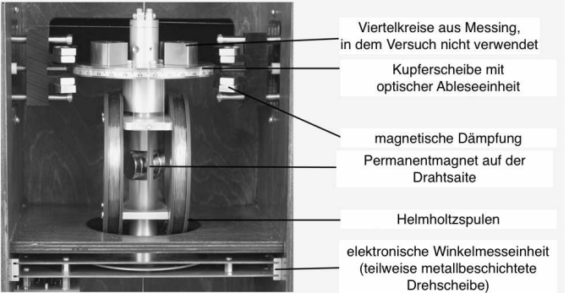
Torsionspendel

Slide 5
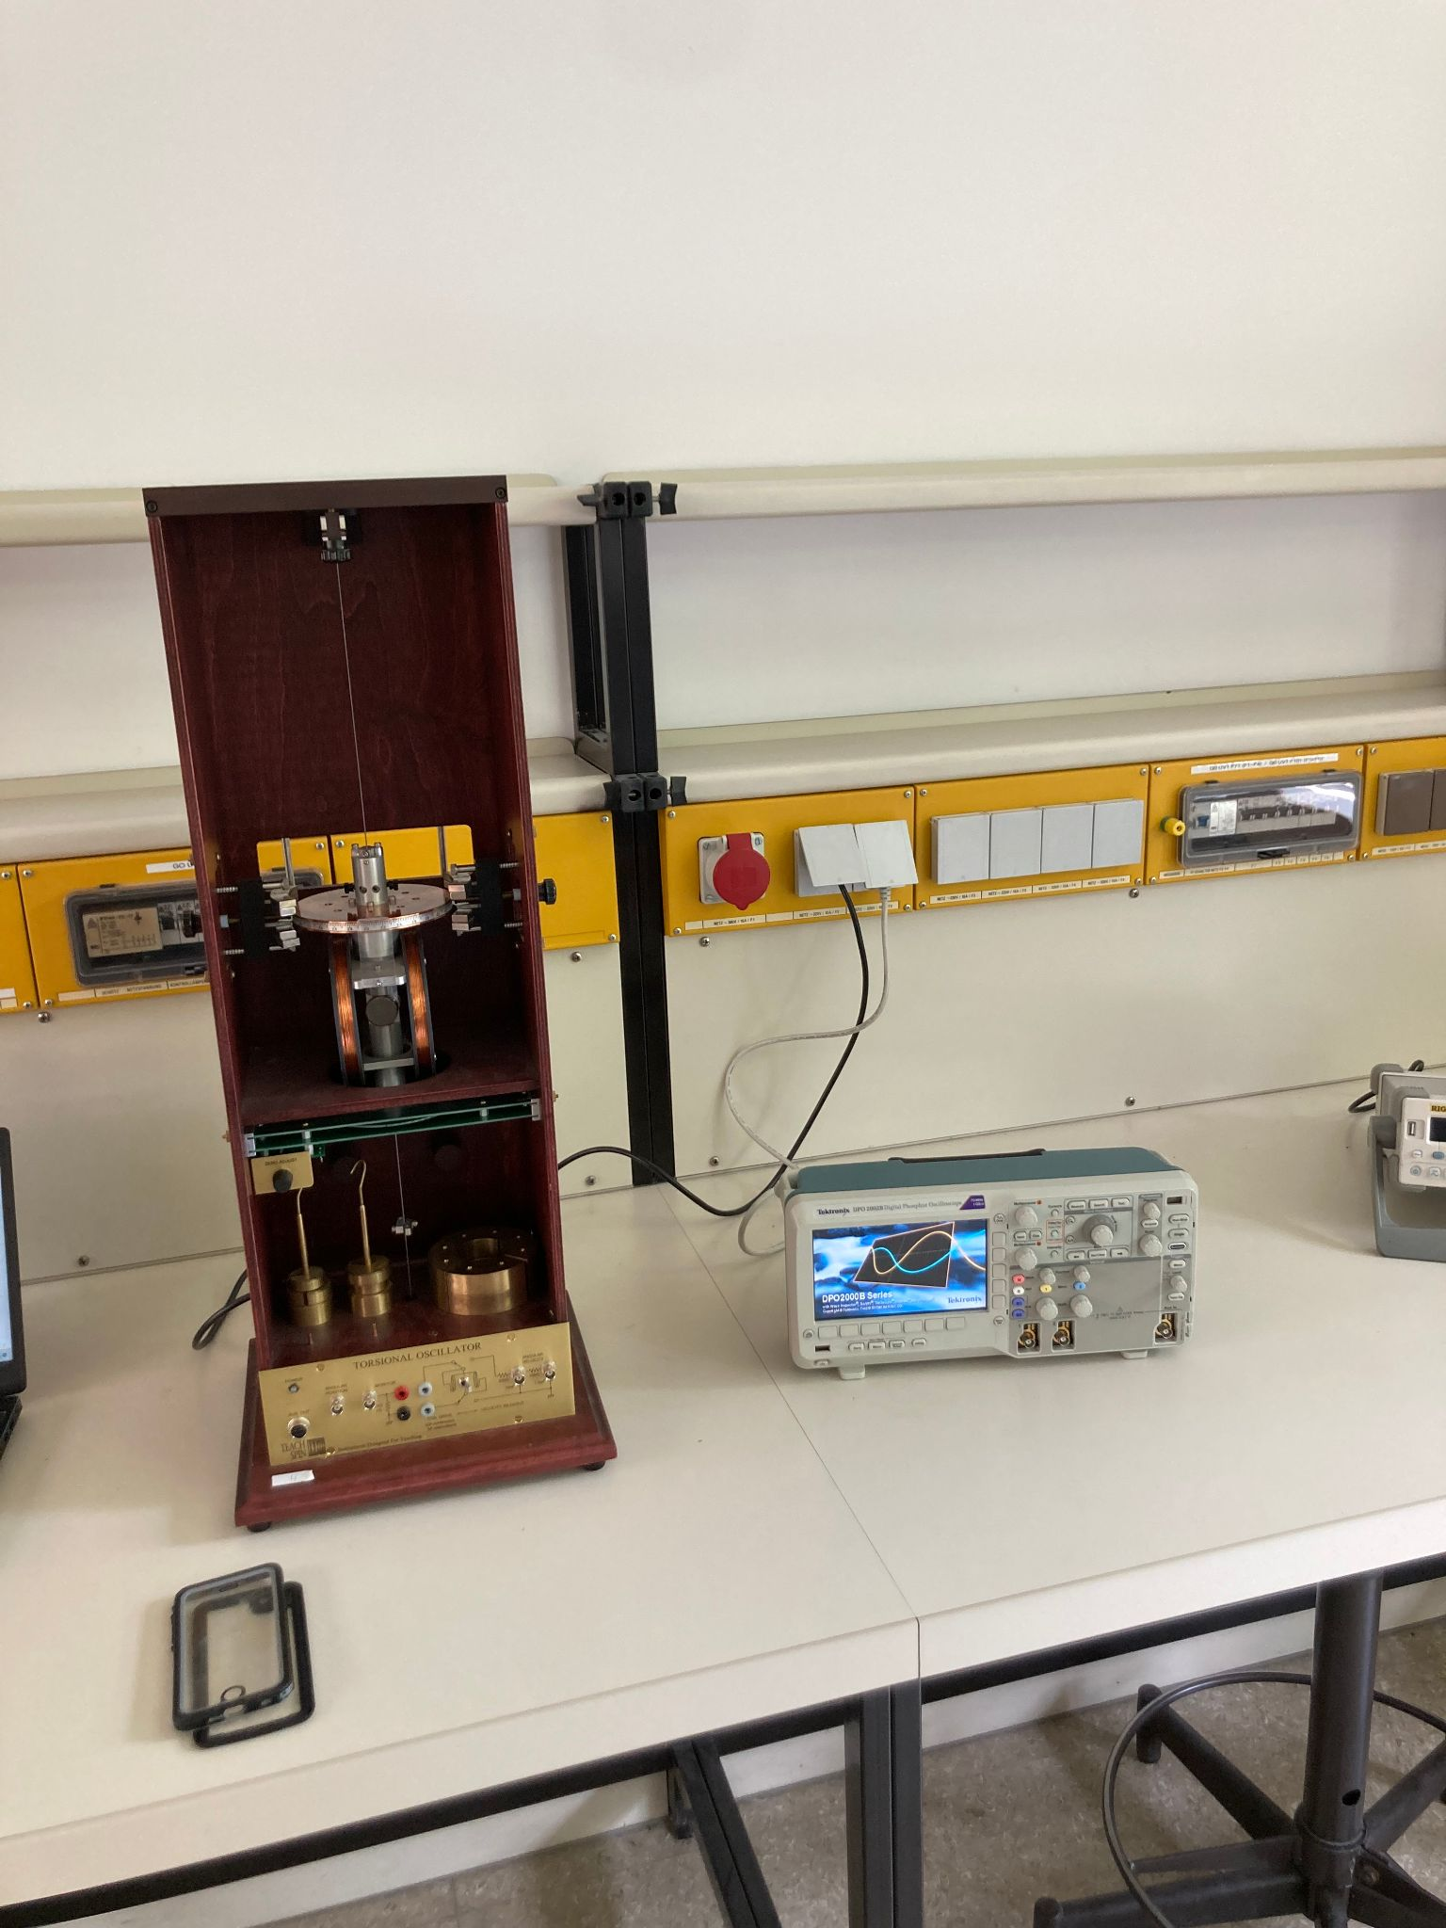
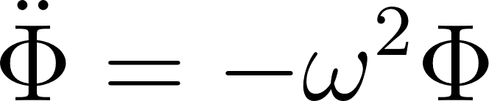
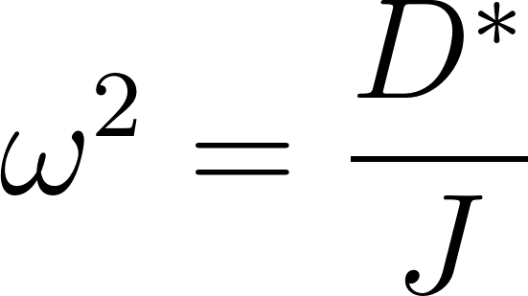
Torsionspendel
Ungedämpfte Schwingung :
mit

Slide 6
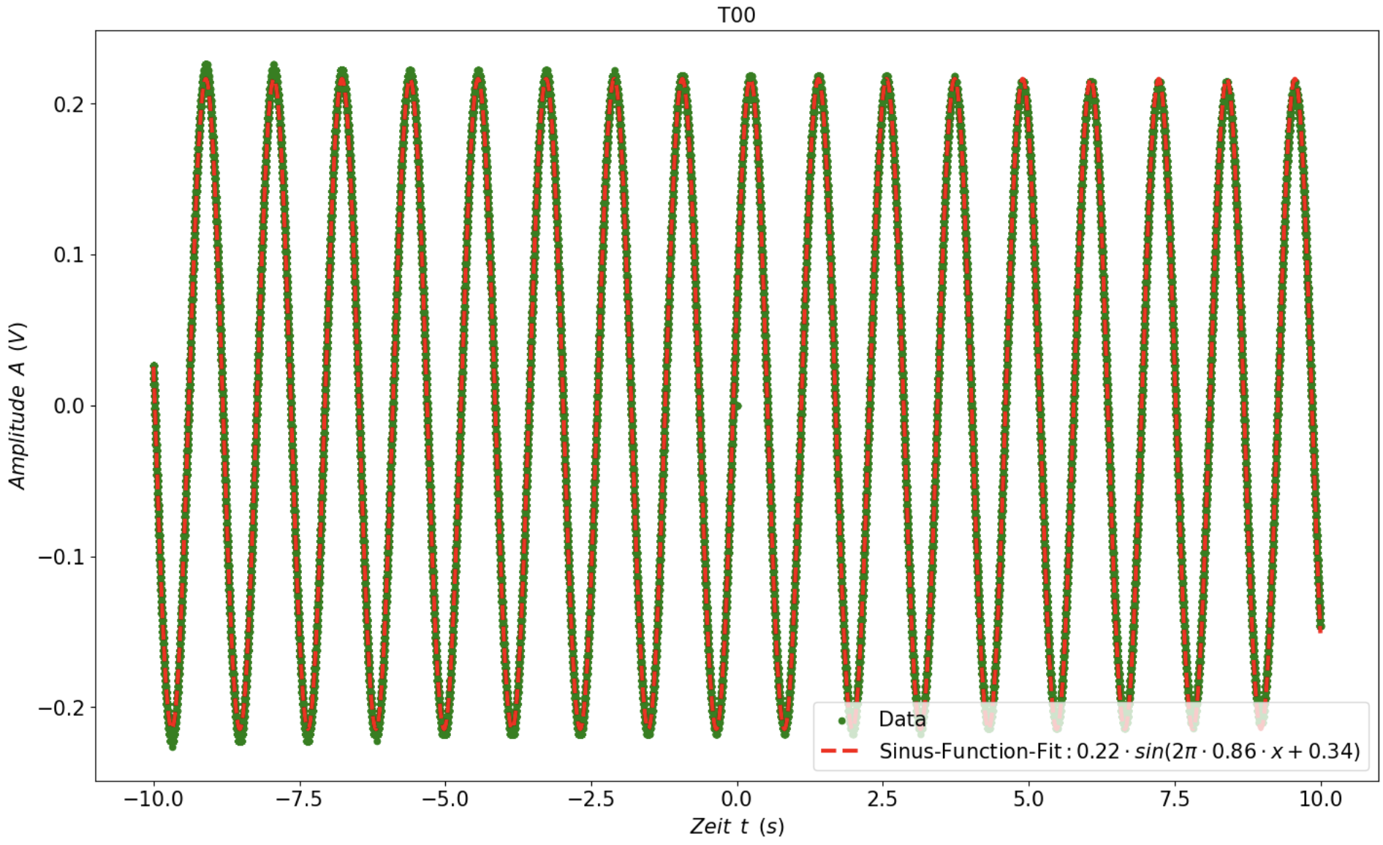
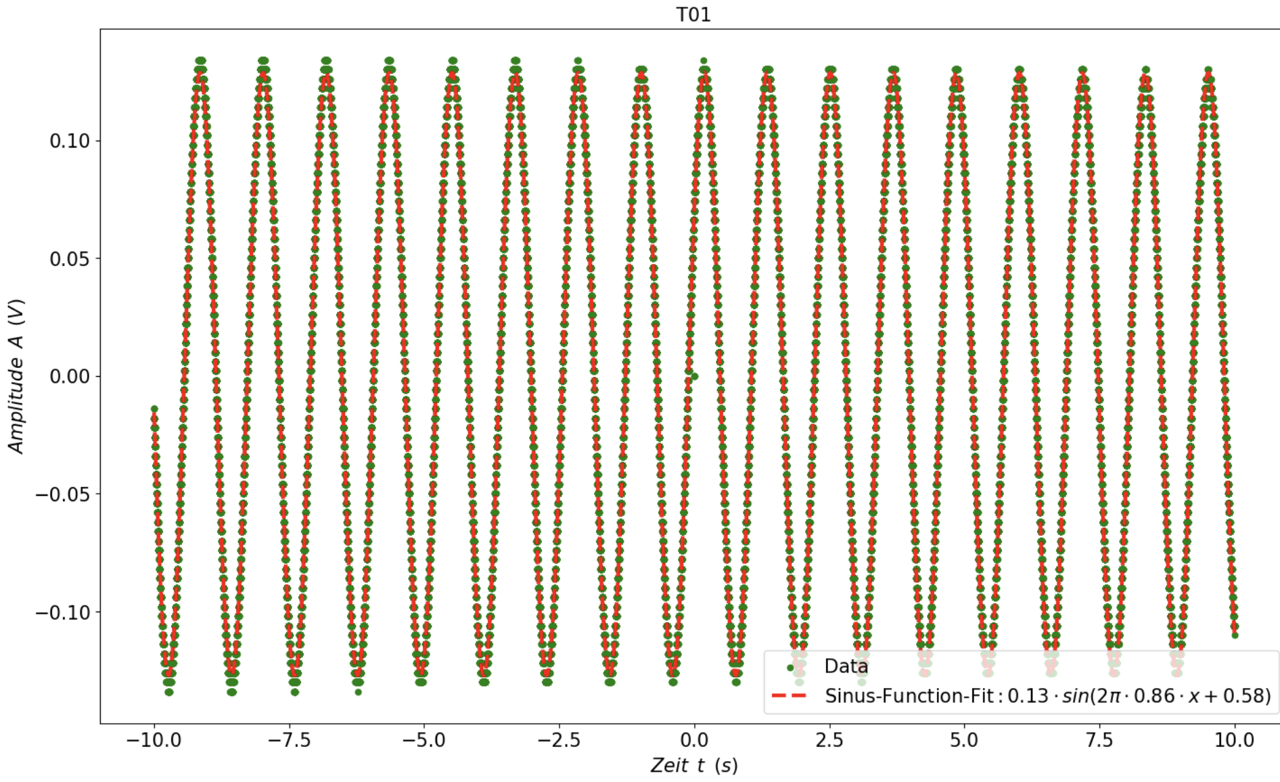
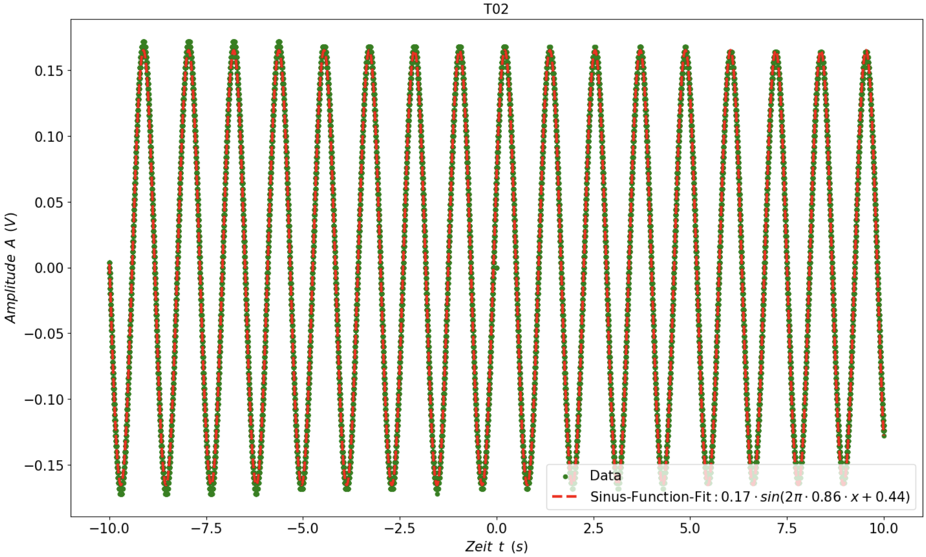
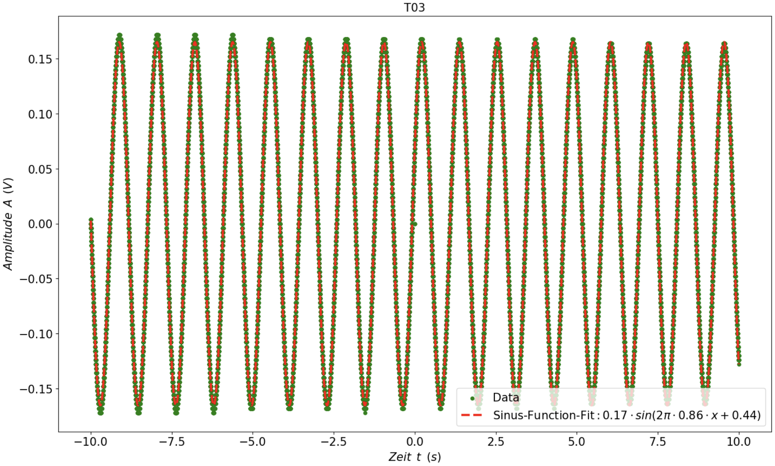

Slide 7
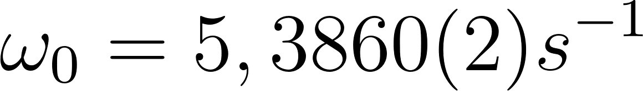
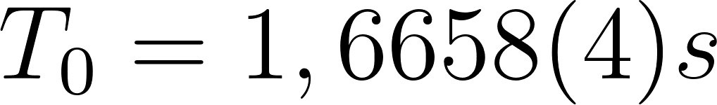

Slide 8
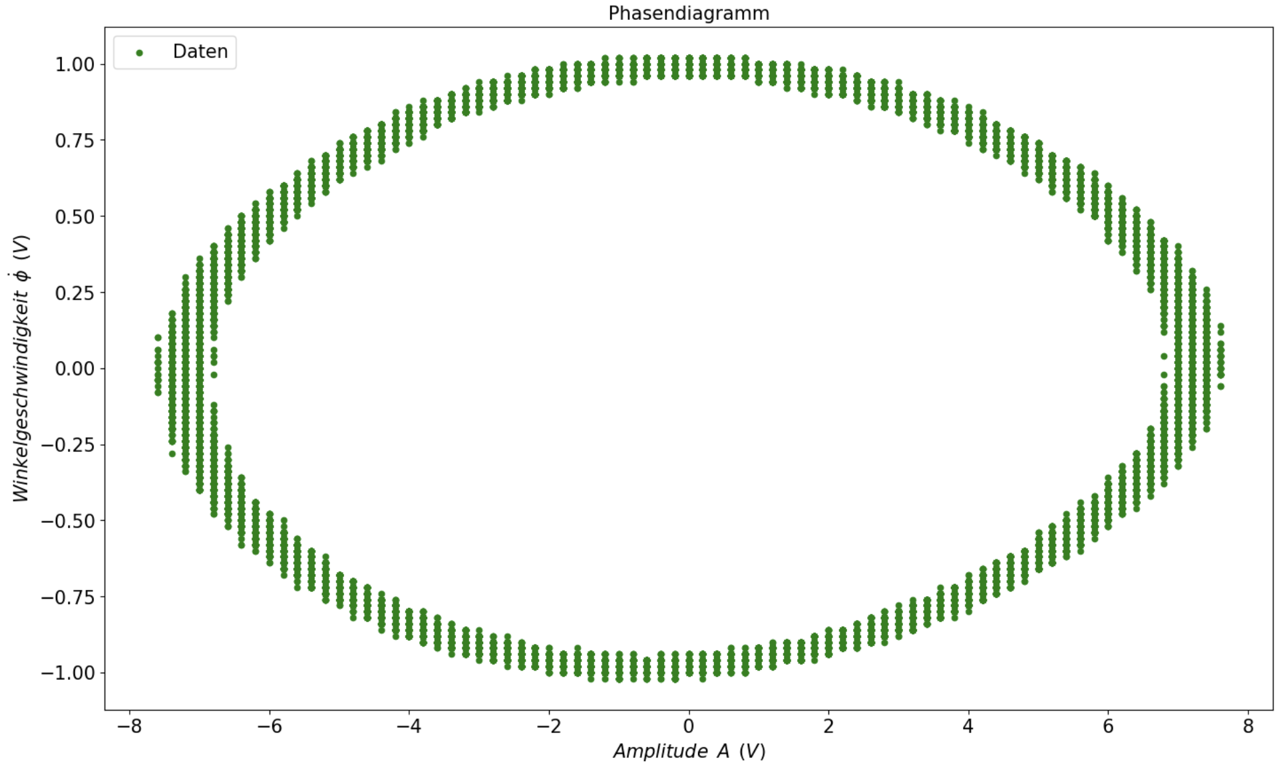

Slide 9
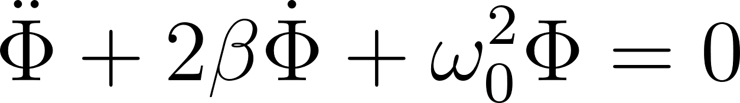
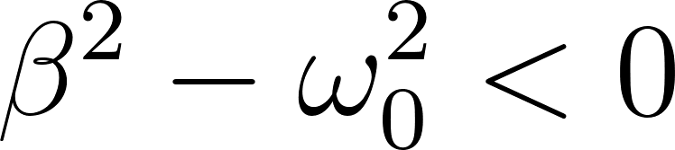
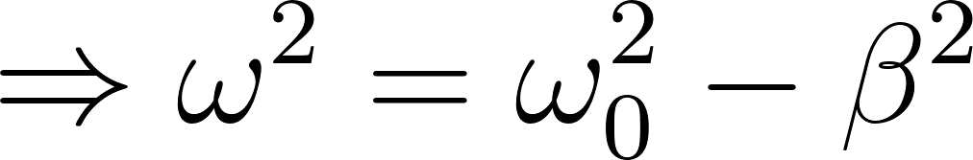
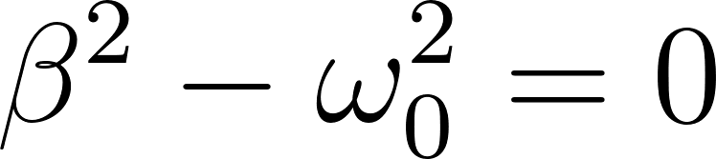
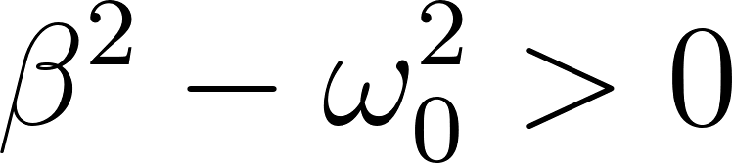
Gedämpfte Schwingung
Die Dämpfung ist abhängig von der Rotationsgeschwindigkeit:
Schwingfall
aperiodischer Grenzfall:
Kriechfall:
Lösung im Schwingfall:

Slide 10
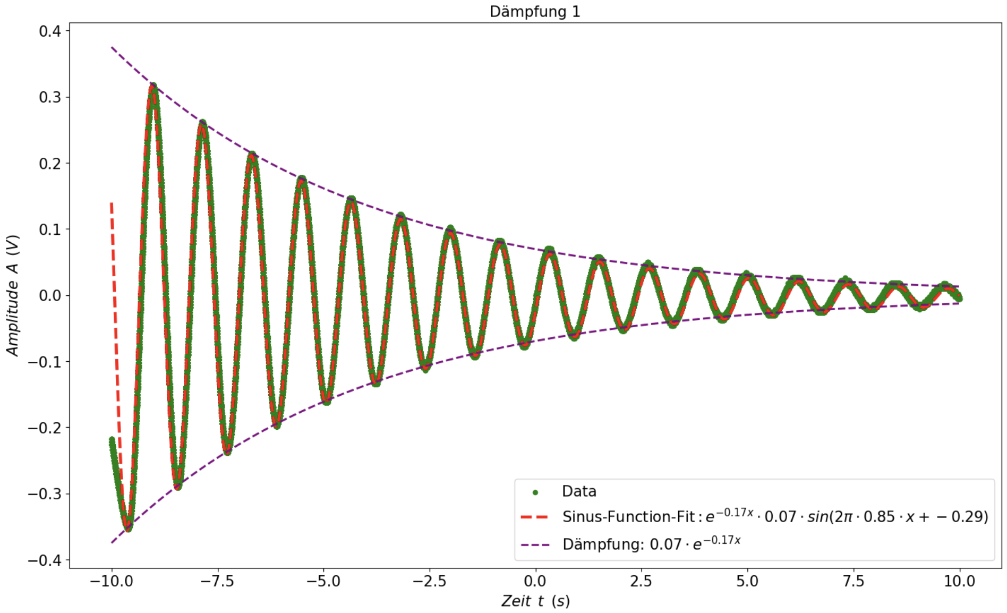

Slide 11
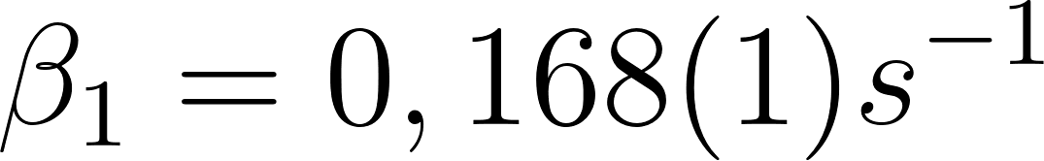
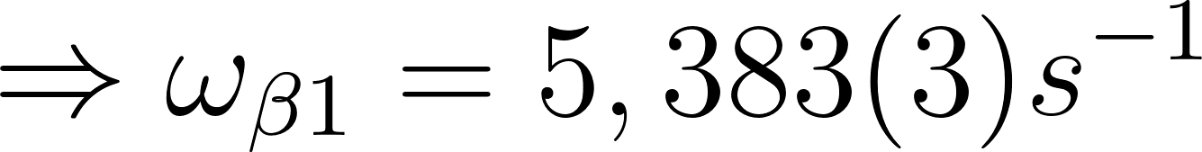
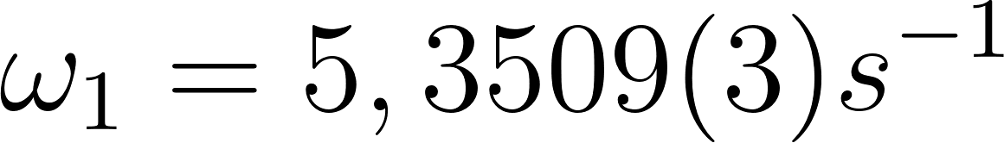

Slide 12
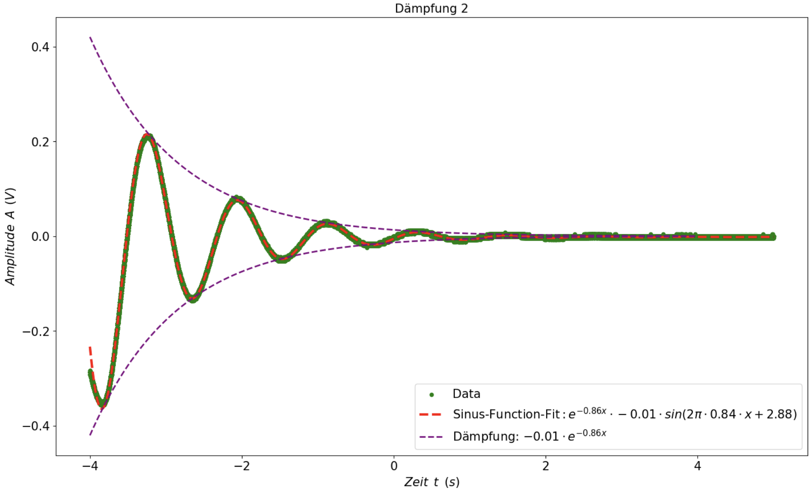

Slide 13
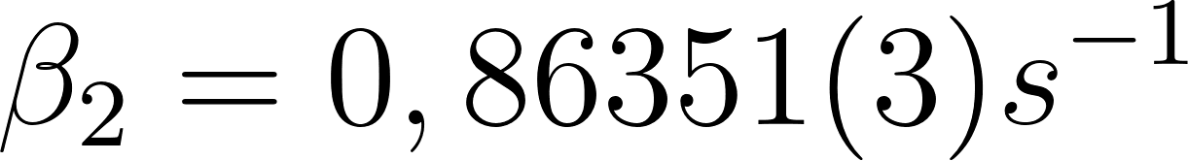
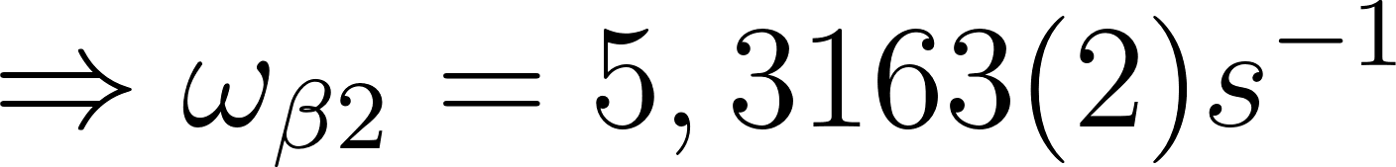
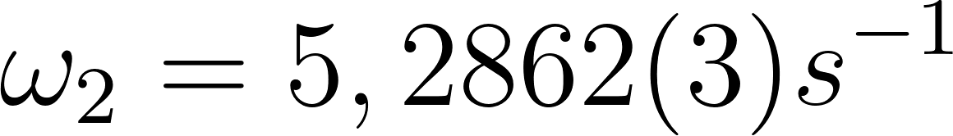

Slide 14
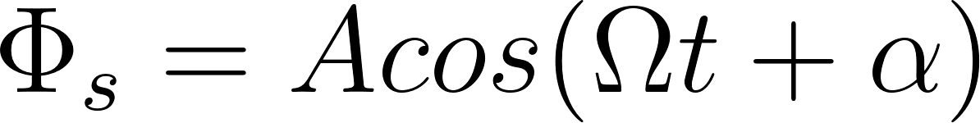
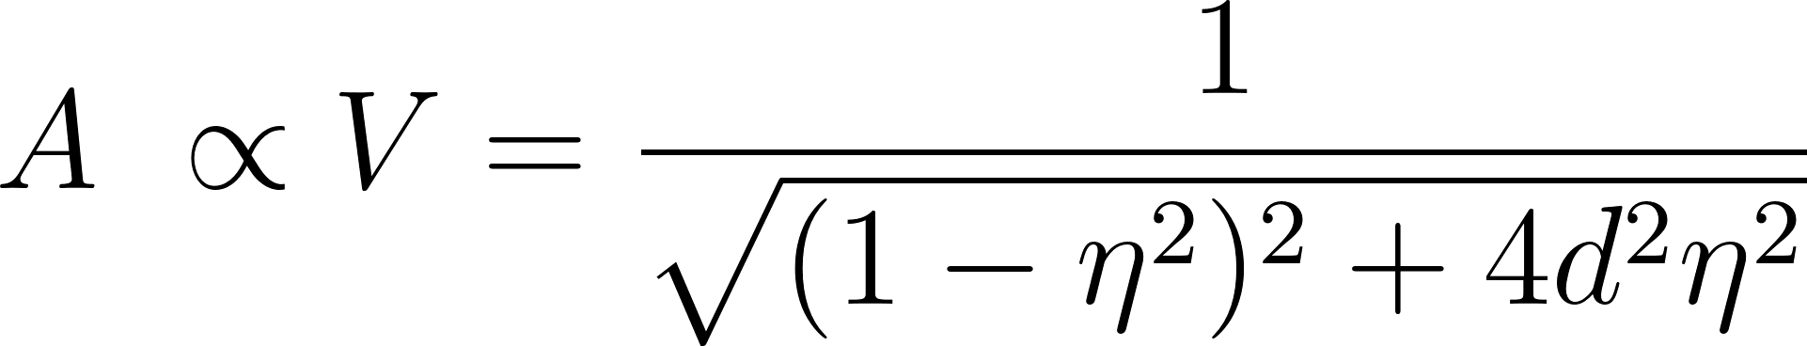
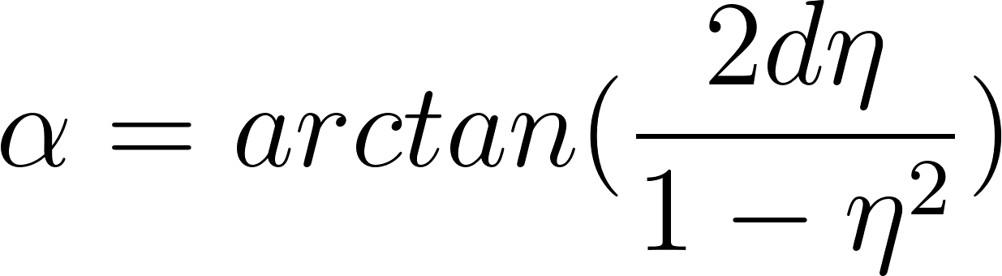
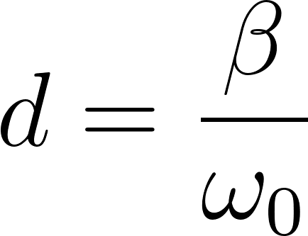
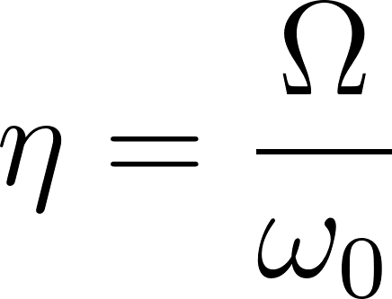
Erzwungene Schwingung
Das Pendel wird angeregt
Dadurch entstehende Partikuläre Lösung
mit dem Dämpfungsmaß
und dem Frequenzverhältnis

Slide 15
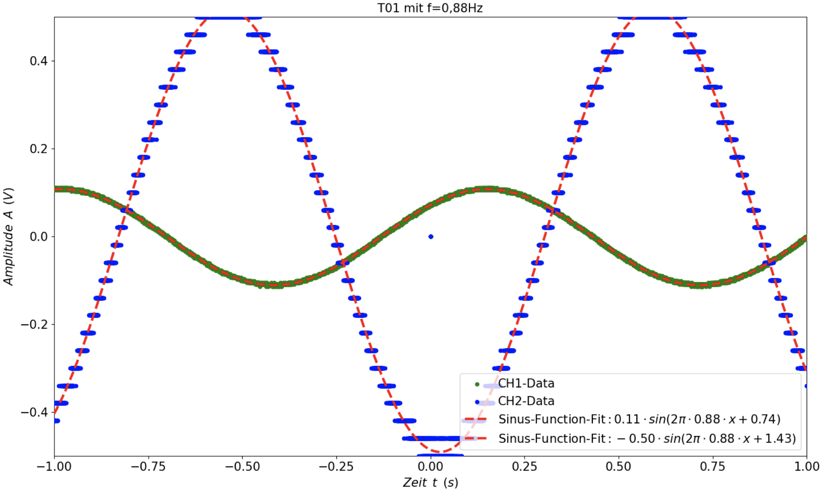

Slide 16
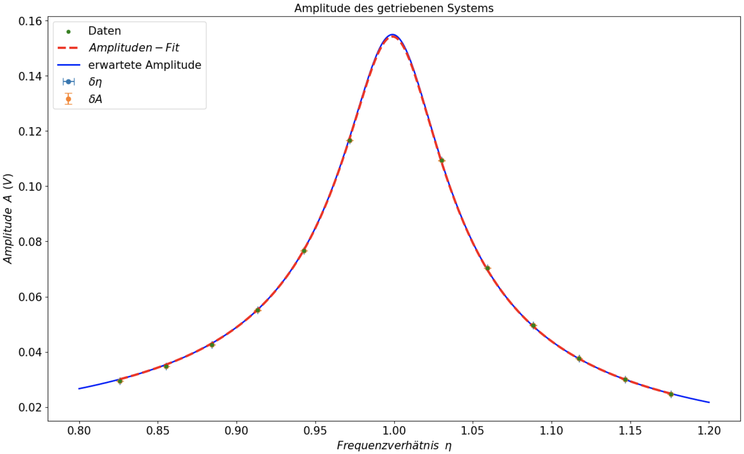

Slide 17
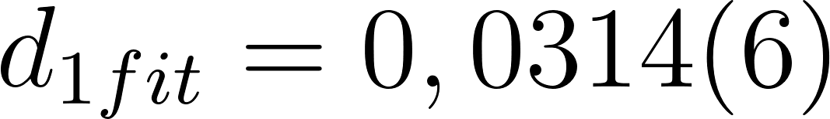
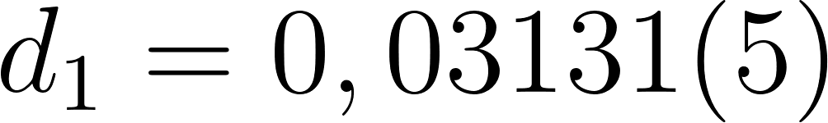

Slide 18
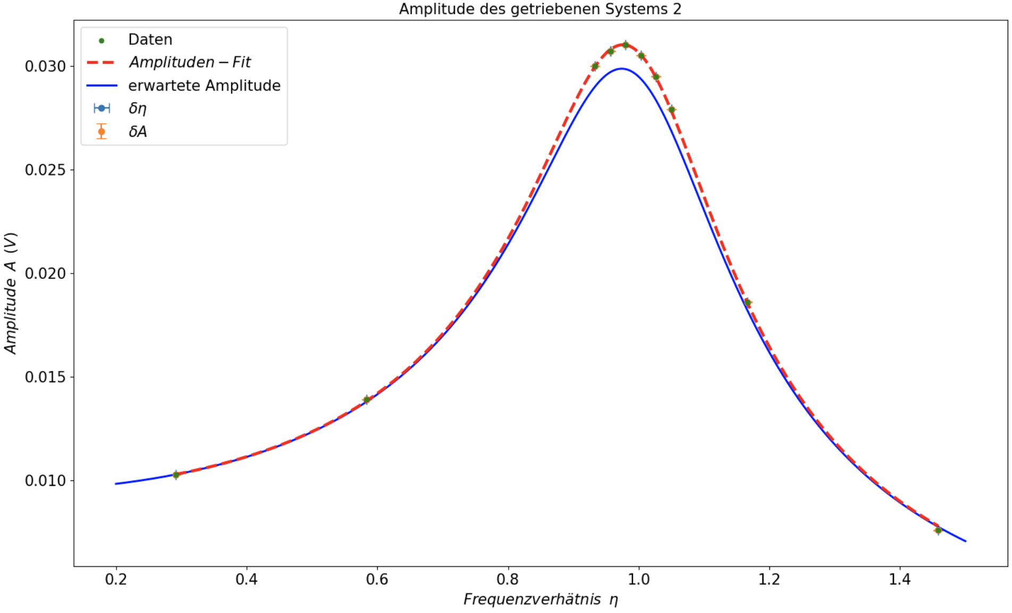

Slide 19
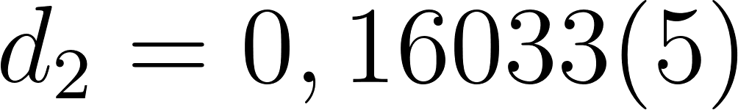
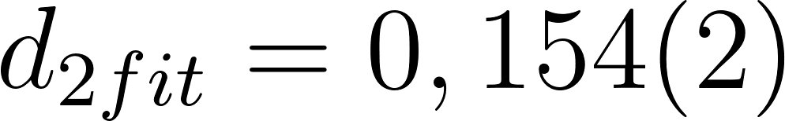

Slide 20
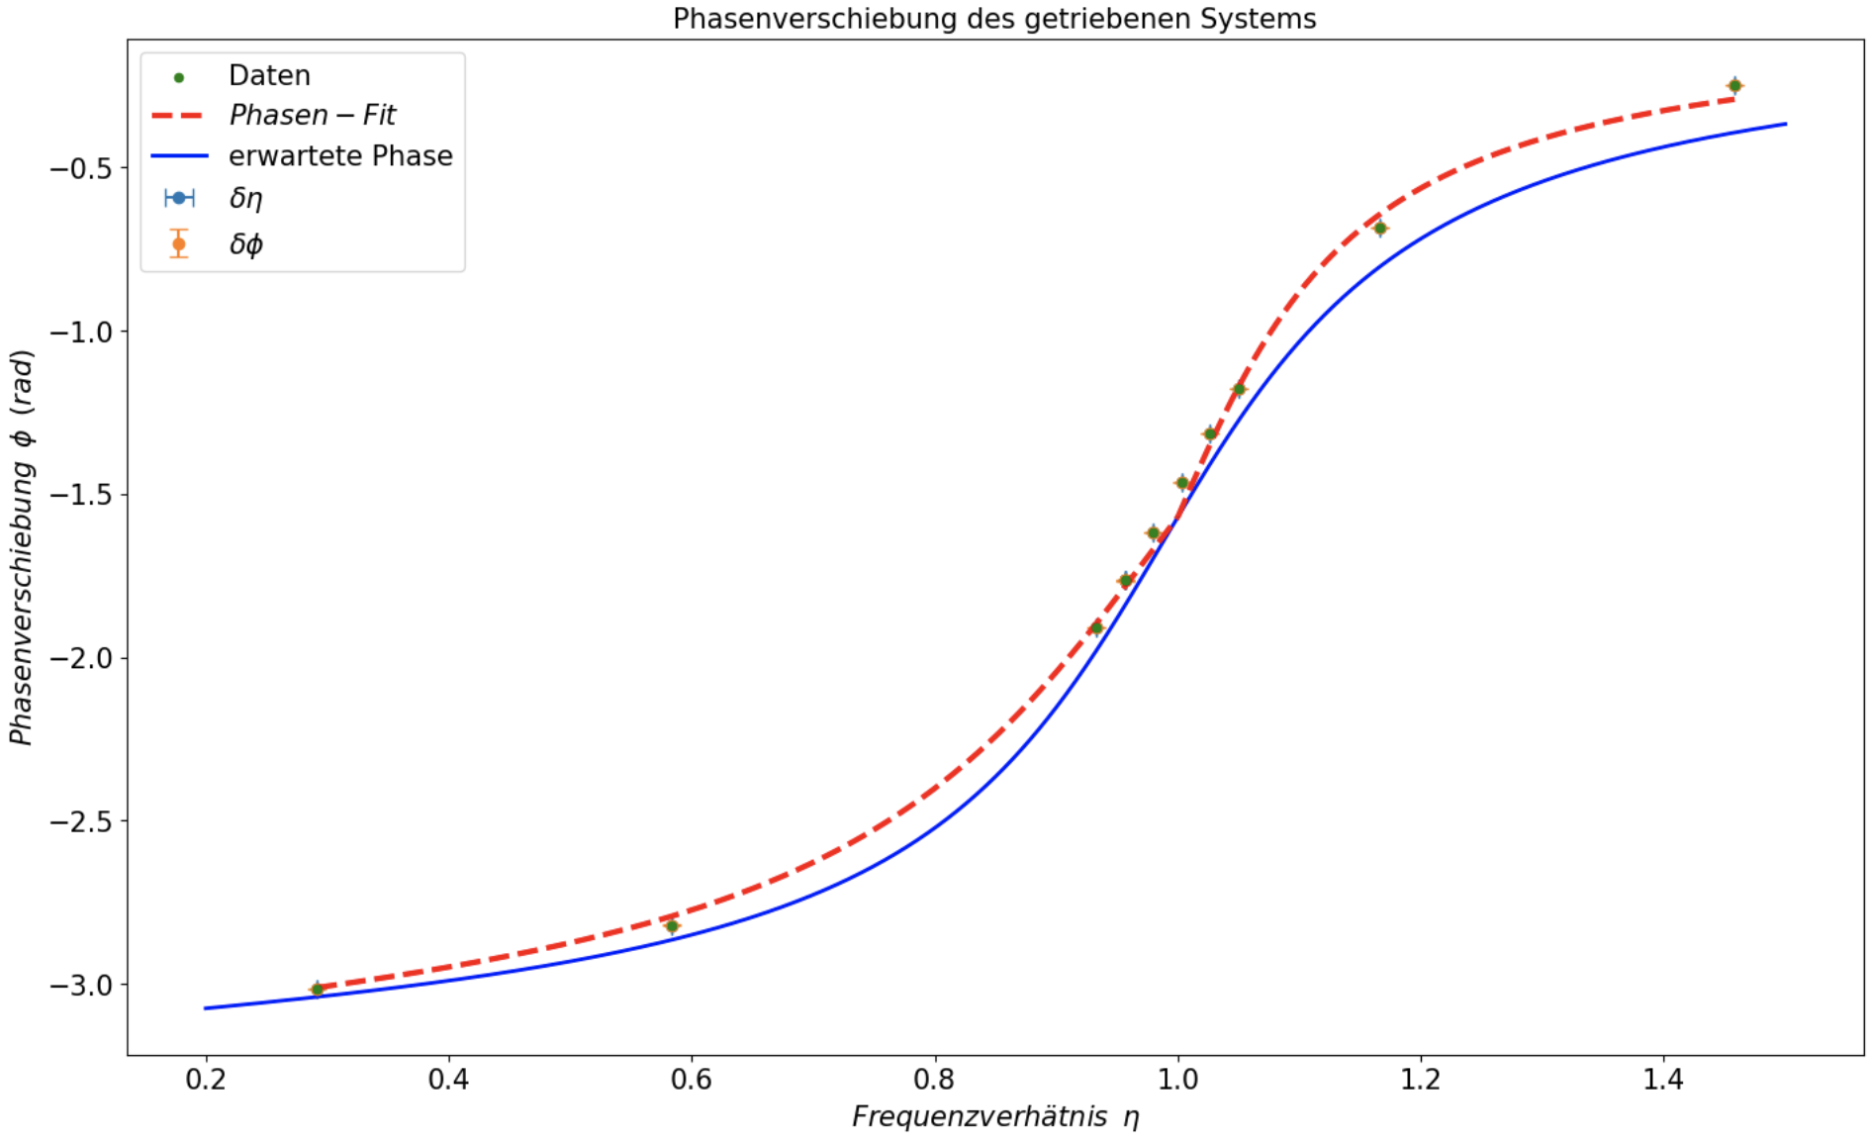

Slide 21
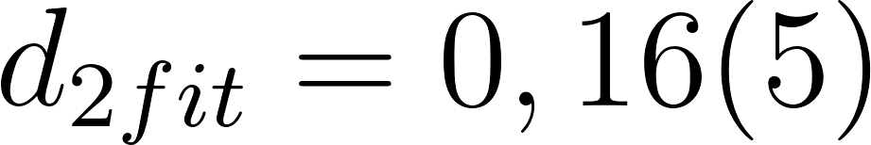

Slide 22
Fragen?

Slide 24
Sources
https://www.wiredsense.com/tutorial/the-michelson-interferometer-a-laser-lab-alignment-guide
https://de.wikipedia.org/wiki/Optisches_Glas

